Slide 1
掃羅的愚昧
撒上13:1-23

Slide 2
引言
撒上11:15 眾百姓就到了吉甲那裡，在耶和華面前立掃羅為王···
撒上12:1 撒母耳對以色列眾人說：“你們向我所求的，我已應允了，為你們立了一個王。12:12 ···其實耶和華你們的 神是你們的王···12:17 ···你們求立王的事，是在耶和華面前犯大罪了”···12:19 眾民對撒母耳說：“求你為僕人們禱告耶和華你的 神，免得我們死亡，因為我們求立王的事，正是罪上加罪了。”12:20 撒母耳對百姓說：“不要懼怕！你們雖然行了這惡，卻不要偏離耶和華，只要盡心事奉他···12:25 你們若仍然作惡，你們和你們的王必一同滅亡。”

Slide 3
掃羅建立常規軍（撒上13:1-2）
13:1 掃羅登基年四十歲；作以色列王二年的時候，
13:2 就從以色列中揀選了三千人；二千跟隨掃羅在密抹和伯特利山，一千跟隨約拿單在便雅憫的基比亞；其餘的人，掃羅都打發各回各家去了。

Slide 4
掃羅攻擊非利士人的防營（撒上13:3-4）
13:3 約拿單攻擊迦巴非利士人的防營，非利士人聽見了。掃羅就在遍地吹角，意思說，要使希伯來人聽見。
13:4 以色列眾人聽見掃羅攻擊非利士人的防營，又聽見以色列人為非利士人所憎惡，就跟隨掃羅聚集在吉甲。

Slide 5
以色列人的危急窘迫（撒上13:5-7）
13:5 非利士人聚集要與以色列人爭戰，有車三萬輛，馬兵六千，步兵像海邊的沙那樣多，就上來在伯亞文東邊的密抹安營。
13:6 以色列百姓見自己危急窘迫，就藏在山洞、叢林、石穴、隱密處，和坑中。
13:7 有些希伯來人過了約但河，逃到迦得和基列地。掃羅還是在吉甲，百姓都戰戰兢兢的跟隨他。
撒上13:19 那時，以色列全地沒有一個鐵匠，因為非利士人說，恐怕希伯來人製造刀槍。13:20 以色列人要磨鋤、犁、斧、鏟，就下到非利士人那裡去磨。

Slide 6
掃羅違命獻祭（撒上13:8-12）
13:8 掃羅照著撒母耳所定的日期等了七日。撒母耳還沒有來到吉甲，百姓也離開掃羅散去了。
13:9 掃羅說：“把燔祭和平安祭帶到我這裡來。”掃羅就獻上燔祭。
13:10 剛獻完燔祭，撒母耳就到了。掃羅出去迎接他，要問他好。
13:11 撒母耳說：“你作的是甚麼事呢？”掃羅說：“因為我見百姓離開我散去，你也不照所定的日期來到，而且非利士人聚集在密抹。
13:12 所以我心裡說：“恐怕我沒有禱告耶和華，非利士人下到吉甲攻擊我；我就勉強獻上燔祭。”

Slide 7
代下26:5 ···烏西雅定意尋求 神。他尋求，耶和華 神就使他亨通。26:15 ···烏西雅的名聲傳到遠方，因為他得了非常的幫助，甚是強盛。26:16 他既強盛，就心高氣傲，以致行事邪僻，干犯耶和華他的 神，進耶和華的殿，要在香壇上燒香。 26: 17 祭司亞撒利雅率領耶和華勇敢的祭司八十人，跟隨他進去。26: 18 他們就阻擋烏西雅王，對他說：“烏西雅阿，給耶和華燒香不是你的事，乃是亞倫子孫承接聖職祭司的事。你出聖殿罷！因為你犯了罪，你行這事耶和華 神必不使你得榮耀。” 26: 19 烏西雅就發怒，手拿香爐要燒香。他向祭司發怒的時候，在耶和華殿中香壇旁眾祭司面前，額上忽然發出大痲瘋。 26: 20 大祭司亞撒利雅和眾祭司觀看，見他額上發出大痲瘋，就催他出殿，他自己也急速出去，因為耶和華降災與他。

Slide 8
撒上10:8 你當在我以先下到吉甲，我也必下到那裡獻燔祭和平安祭。你要等候七日，等我到了那裡，指示你當行的事。
撒上13:10 剛獻完燔祭，撒母耳就到了。掃羅出去迎接他，要問他好。13:11 撒母耳說：“你作的是甚麼事呢？”掃羅說：“因為我見百姓離開我散去，你也不照所定的日期來到，而且非利士人聚集在密抹。
13:12 所以我心裡說：“恐怕我沒有禱告耶和華，非利士人下到吉甲攻擊我；我就勉強獻上燔祭。”

Slide 9
撒母耳宣告神對掃羅的審判（撒上13:13-14）
13:13 撒母耳對掃羅說：“你作了糊塗事了，沒有遵守耶和華你 神所吩咐你的命令。若遵守，耶和華必在以色列中堅立你的王位，直到永遠。
13:14 現在你的王位必不長久。耶和華已經尋著一個合他心意的人，立他作百姓的君，因為你沒有遵守耶和華所吩咐你的。”

Slide 10
以色列的危急（撒上13:15-23）
13:15 撒母耳就起來，從吉甲上到便雅憫的基比亞。掃羅數點跟隨他的，約有六百人。13:16 掃羅和他兒子約拿單，並跟隨他們的人，都住在便雅憫的迦巴，但非利士人安營在密抹。13:17 有掠兵從非利士營中出來，分為三隊：一隊往俄弗拉向書亞地去。13:18 一隊往伯和崙去，一隊往洗波音谷對面的地境向曠野去。13:19 那時，以色列全地沒有一個鐵匠，因為非利士人說，恐怕希伯來人製造刀槍。13:20 以色列人要磨鋤、犁、斧、鏟，就下到非利士人那裡去磨。13:21 但有銼可以銼鏟、犁、三齒叉、斧子，並趕牛錐。13:22 所以到了爭戰的日子，跟隨掃羅和約拿單的人，沒有一個手裡有刀有槍的，惟獨掃羅和他兒子約拿單有。13:23 非利士人的一隊防兵到了密抹的隘口。

Slide 11
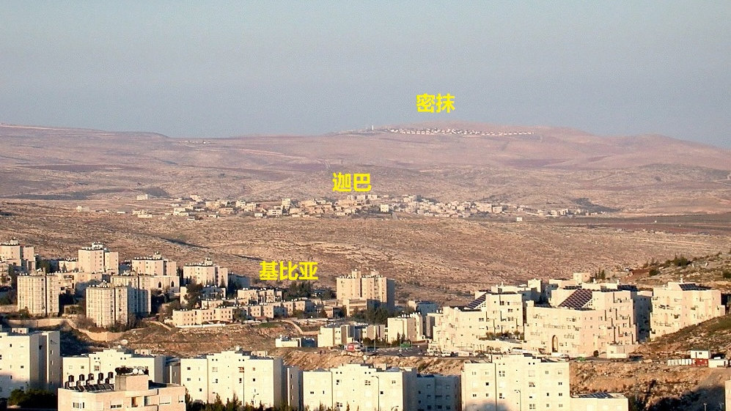

Slide 12
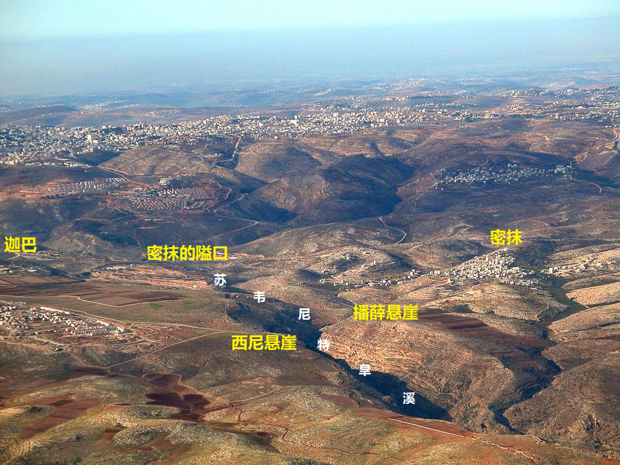

Slide 13
結語
撒上13:13 撒母耳對掃羅說：“你作了糊塗事了，沒有遵守耶和華你 神所吩咐你的命令···”
撒上13:11 撒母耳說：“你作的是甚麼事呢？”掃羅說：“因為我見百姓離開我散去，你也不照所定的日期來到，而且非利士人聚集在密抹···”

Slide 14
撒上7:6 他們就聚集在米斯巴，打水澆在耶和華面前，當日禁食，說：“我們得罪了耶和華。”於是撒母耳在米斯巴審判以色列人。7:7 非利士人聽見以色列人聚集在米斯巴，非利士的首領就上來要攻擊以色列人。以色列人聽見，就懼怕非利士人。7:8 以色列人對撒母耳說：“願你不住的為我們呼求耶和華我們的 神，救我們脫離非利士人的手。”7:9 撒母耳就把一隻喫奶的羊羔獻與耶和華作全牲的燔祭，為以色列人呼求耶和華。耶和華就應允他。7:10 撒母耳正獻燔祭的時候，非利士人前來要與以色列人爭戰。當日，耶和華大發雷聲，驚亂非利士人，他們就敗在以色列人面前。7:11 以色列人從米斯巴出來，追趕非利士人，擊殺他們，直到伯甲的下邊。7:12 撒母耳將一塊石頭立在米斯巴和善的中間，給石頭起名叫以便以謝，說：“到如今耶和華都幫助我們。”

Slide 15
來13:8 耶穌基督昨日今日一直到永遠，是一樣的。
撒上7:12 撒母耳將一塊石頭立在米斯巴和善的中間，給石頭起名叫以便以謝，說：“到如今耶和華都幫助我們。”

